Slide 1
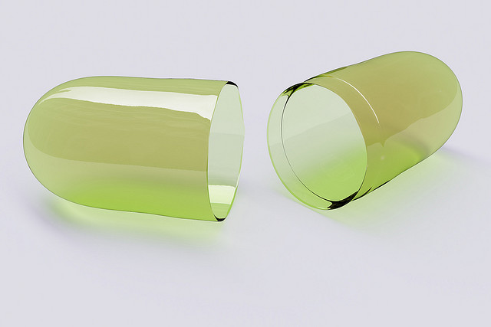
Der Placebo – Effekt von Katerina Paskowa,Gr. №6

Slide 2
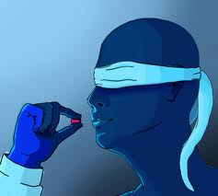
Was ist “Placebo” ?
Scheinmedikament
Enthält keine pharmakologisch wirksamen Bestandteilen
Sieht wie einen echten Medikament aus

Slide 3
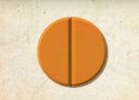
Die Kraft des Gedankens
Der Placebo-Effekt = Das Medikament wirkt, weil der Patient daran glaubt
Eine Tablette
Für schöne Haare
Gegen
Kopf-schmerzen
ZWEI Wirkungen

Slide 4
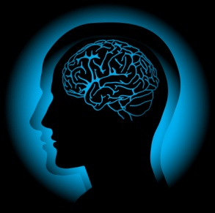
Placebo Nocebo
sich gesund denken sich krank denken
Besser fühlen
SCHMERZREDUKTION
NICHT besser
fühlen
Gesundheitszustand verschlechtert
Pesimistische Einstellung,
schlechte Erfahrungen,
negative Informationen
Beipackzettel – Nebenwirkungen,
Warnhinweise

Slide 5
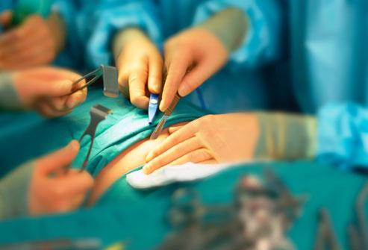
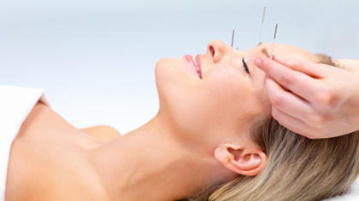
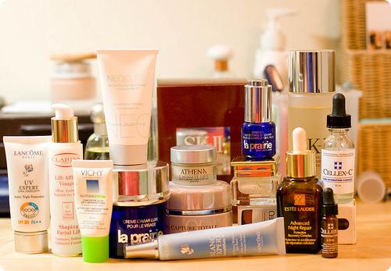
Scheininterventionen

Slide 6
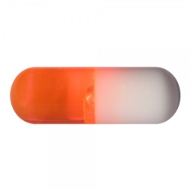
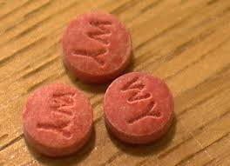
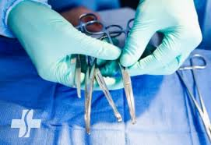
Placeboeffekt

Slide 7
Forschungen - Kniearthrose
120 Patienten
60 - Operation
60 - Scheinoperation
NACH 2 JAHREN
90 % - geheilt

Slide 8
Forschungen - Chemotherapie
Krebstpatienten
Placebo!!!
20% - Haarausfall; >20% - andere Nebenwirkungen

Slide 9
Forschungen – Asthma
Asthmapatienten
Die Bronchien “erweitern”
VERBESSERUNG

Slide 10
Danke, für Ihre Aufmerksamkeit!

